Slide 1
Balancerende Robot
Jelte Boumans
6EA-ICT
1

Slide 2
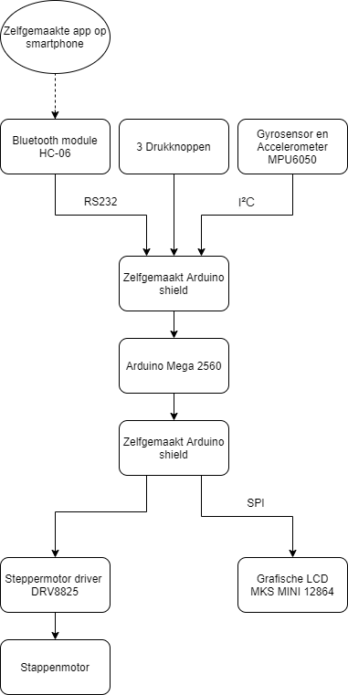
Blokschema

Slide 3
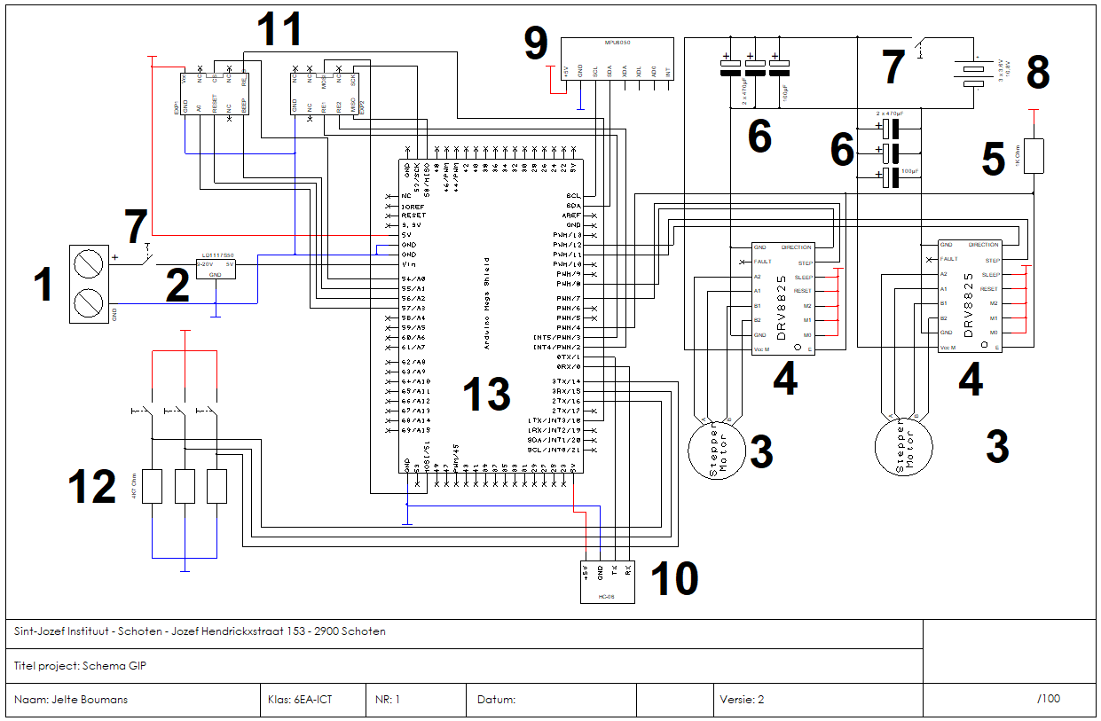
Schema

Slide 4
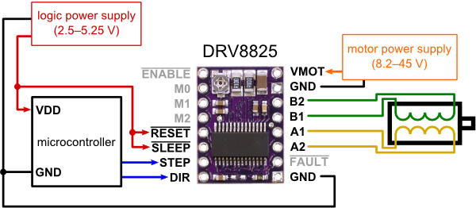
DRV8825

Slide 5
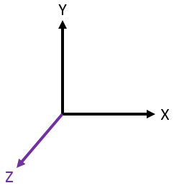
MPU6050
Accelerometer
Gyro sensor
Corioliskracht

Slide 6
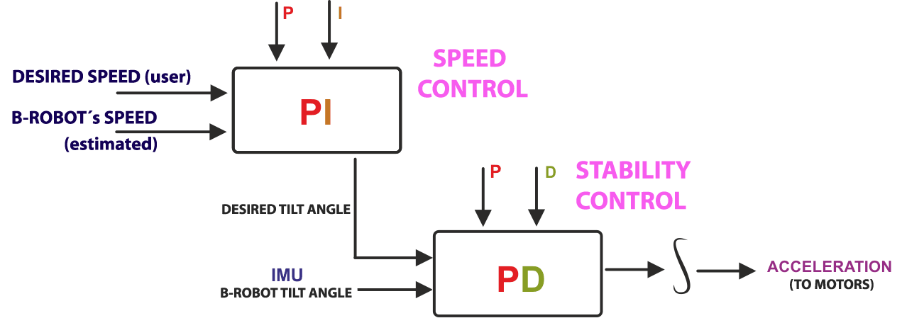
Pid

Slide 7
Problemen
Onstabiele software
Voeding
GLCD

Slide 8
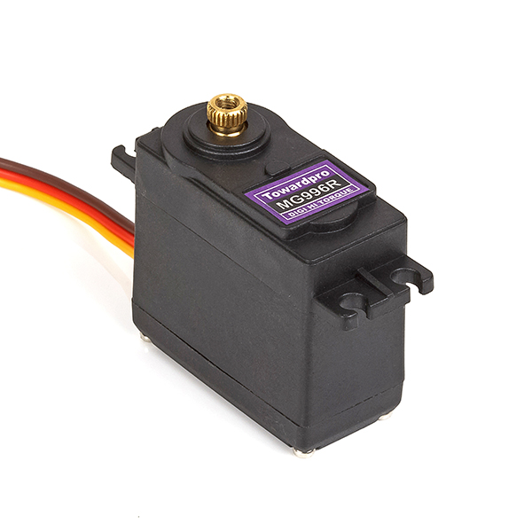
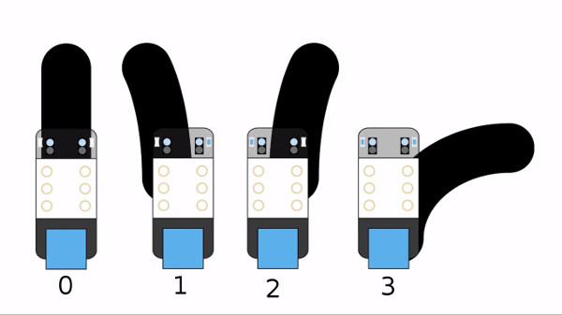
Extra’s
Lijnvolger
Gradenmeter op app
Rechtkomen

Slide 9
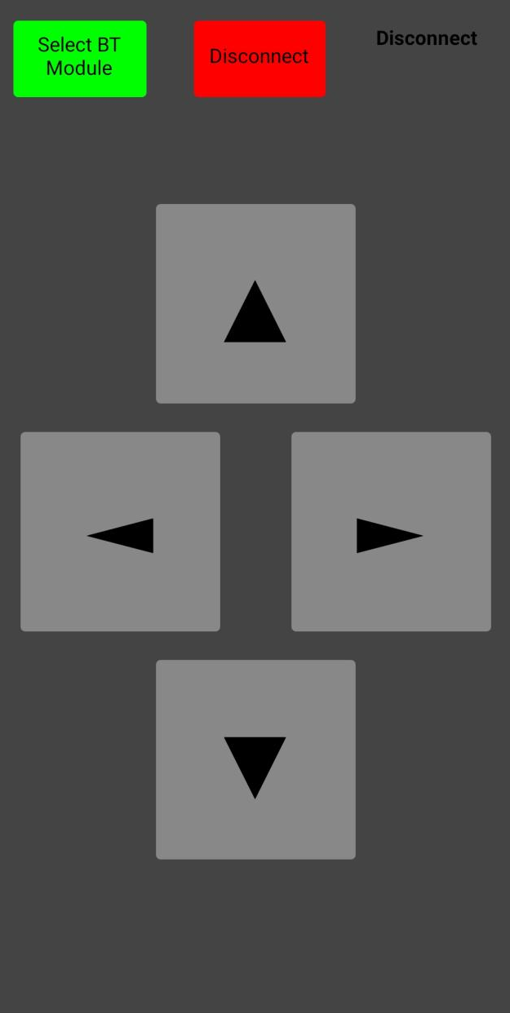
App

Slide 10
einde

